Slide 1
Тема проєкту: “Німецький слід у поліському побуті: історія колонії Софіївка та її вплив на розвиток сіл Тумень, Бродець, Городище”
Виконавець проєкту: Коржовник Ірина Вячеславівна
Клас: 9
Назва закладу освіти: Туменський ліцей Висоцької сільської ради Сарненського району Рівненської області
Назва територіального відділення МАНУ: Рівненське територіальне відділення МАН України.
Населений пункт: с. Тумень
Керівник проєкту: Діжурко Олена Адамівна, вчитель історії Туменського ліцею

Slide 2
Мета дослідження: З’ясувати історичні передумови заснування німецької колонії Софіївка та проаналізувати її внесок у модернізацію господарства, розвиток переробної промисловості та соціальної інфраструктури сіл Тумень, Бродець та Городище в період ХІХ – першої половини ХХ століття.
Завдання дослідження: Дослідити історію заснування колонії Софіївка Вацлавом Борейком у 1805 році.
Охарактеризувати основні напрямки господарської діяльності колоністів (племінне тваринництво, сироваріння).
Визначити роль німецької технологічної культури як зразка для населення навколишніх сіл Тумень, Бродець, Городище та поєднання в місцевій говірці “германізмів”.

Slide 3







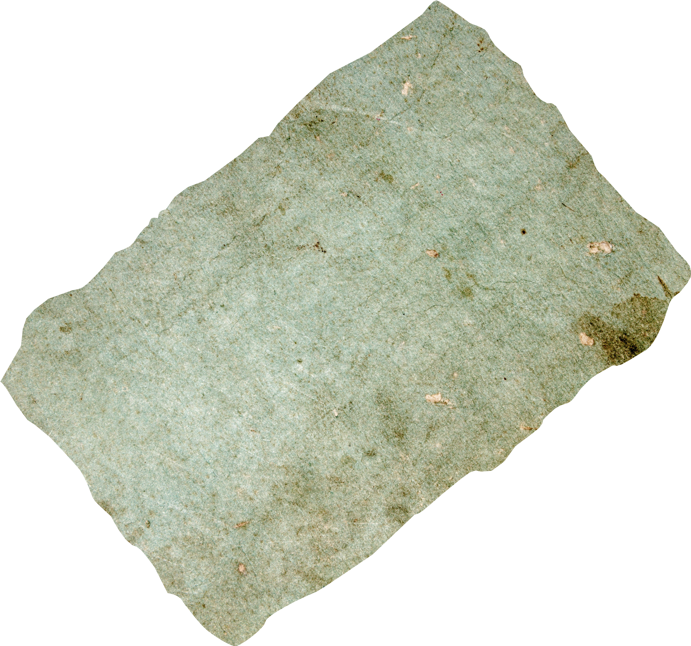






Об’єкт: Історія іноземної колонізації Рівненського Полісся у ХІХ–ХХ ст.
Предмет: Господарська діяльність, побутові традиції та технологічний вплив мешканців колонії Софіївка на розвиток навколишніх сіл .

Slide 4
Частинкою Полісся є села Тумень, Бродець та Городище, що знаходяться на півночі Сарненського району Рівненської області.
Прикордонні території Рівненського Полісся мають тривалу історію міжкультурних контактів, що зумовлено їх географічним положенням між українськими, білоруськими та литовськими землями. У різні історичні періоди ці землі входили до складу різних державних утворень, що сприяло активному культурному обміну.
Також саме неподалік наших сіл існувала німецька колонія Софіївка, що залишила і “німецький слід” в нашому краї.
Таким чином, регіон є прикладом активної взаємодії культур, що сформувала унікальне поєднання традицій та вплинула на розвиток місцевої ідентичності.

Slide 5
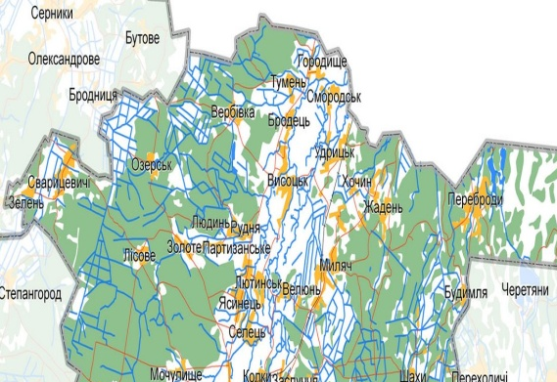
Німецькі колонії в Україні почали з’являтися у XVIII–XIX століттях.
Їх виникнення було пов’язане з політикою держави, яка заохочувала переселення іноземців для освоєння територій.
Колоністи приносили із собою нові знання, технології та традиції.
Колонія Софіївка була заснована німецькими переселенцями.
Вони обрали цю місцевість через родючі землі та сприятливі умови для ведення господарства.

Slide 6
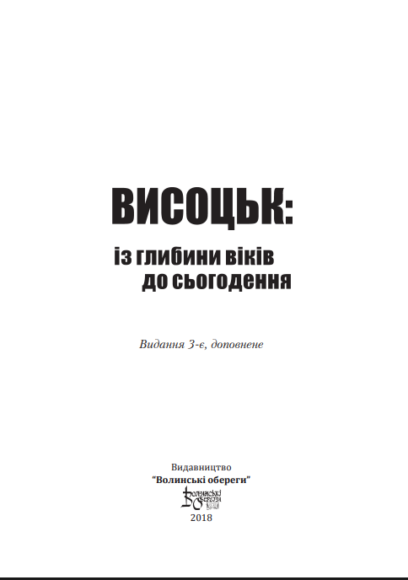

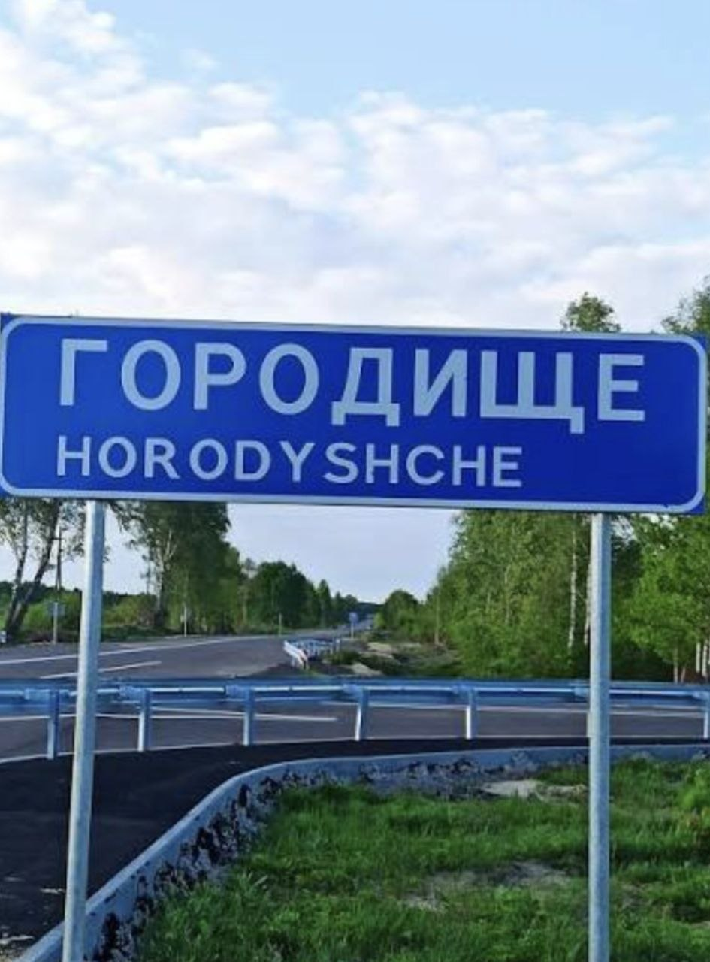
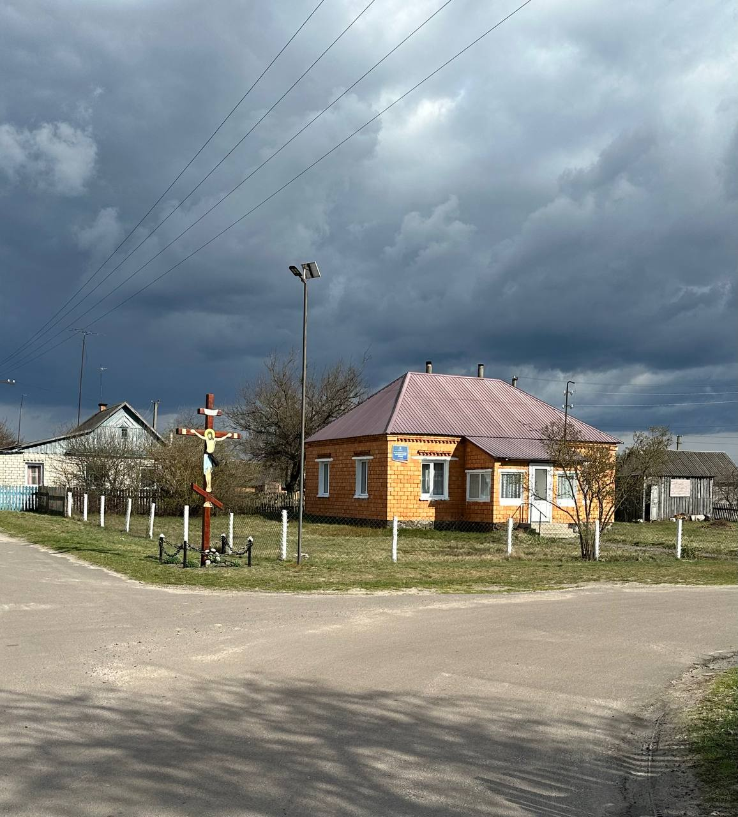
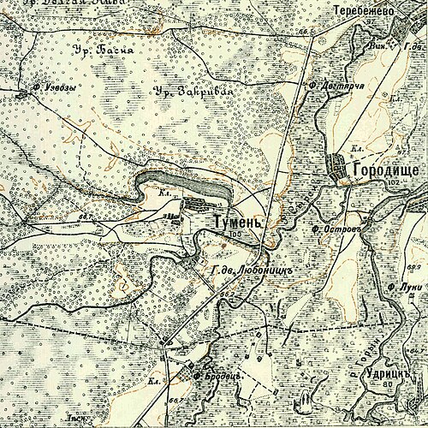
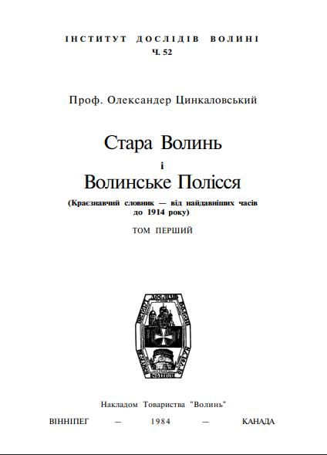
Дані про національний склад сіл Тумень, Бродець та Городище свідчать, що цей регіон протягом століть був етноконтактною зоною, де взаємодіяли українська, польська, єврейська, німецька та білоруська культури
.

Slide 7

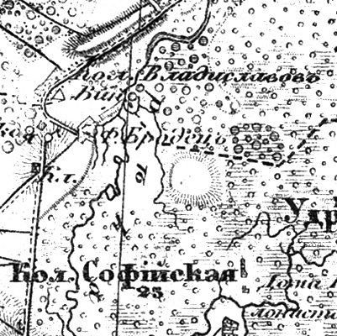
Колонія Софіївка на картах
https://uk.wikipedia.org/wiki/%D0%A1%D0%BE%D1%84%D1%96%D1%97%D0%B2%D0%BA%D0%B0_(%D0%A1%D1%82%D0%BE%D0%BB%D0%B8%D0%BD%D1%81%D1%8C%D0%BA%D0%B8%D0%B9_%D0%BF%D0%BE%D0%B2%D1%96%D1%82)

Slide 8
У ході дослідження було використано методи аналізу історичних джерел, краєзнавчої літератури, порівняння та узагальнення.
Господарства колоністів були зразком для запозичення місцевими селянами нових прогресивних форм господарювання, досконаліших сільськогосподарських знарядь праці та механізмів, високої культури землеробства. Більшість німецьких поселенців стала хорошим прикладом для оточуючого їх населення у сфері організації шкільної освіти, формуванні норм повсякденної культури поведінки, побуту й моралі.
Сьогодні від колонії майже нічого не залишилося. В нашому шкільному Історичному музею зберігаються матеріали та спогади про Софіївку.

Slide 9
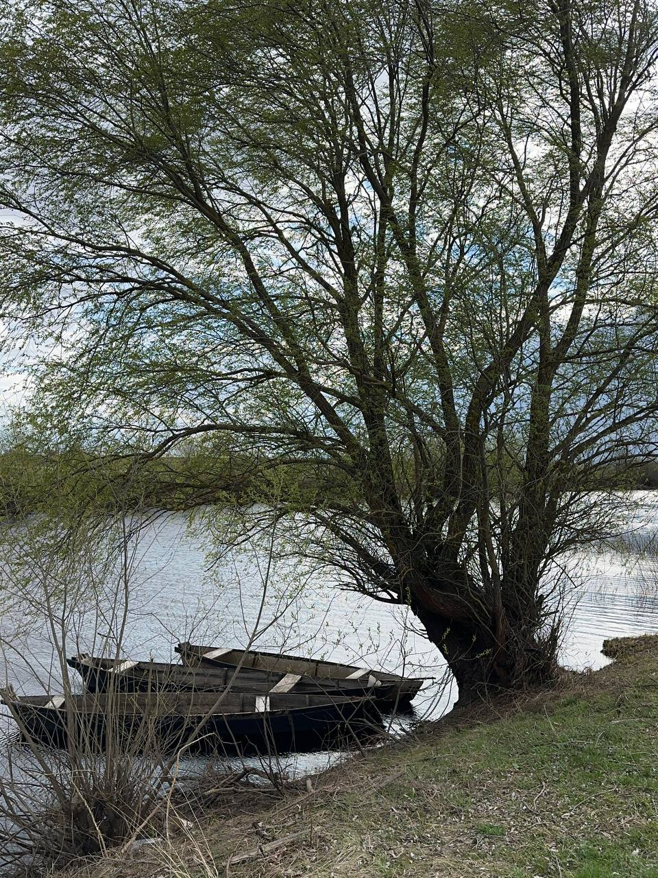
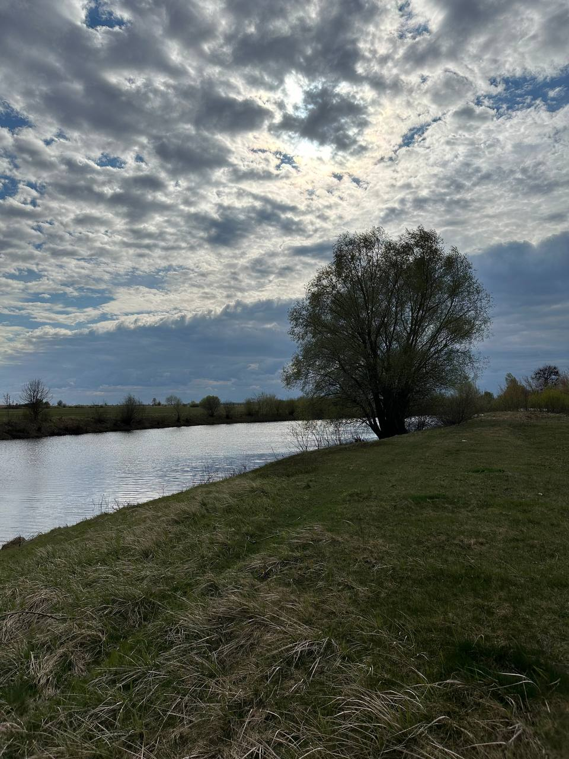
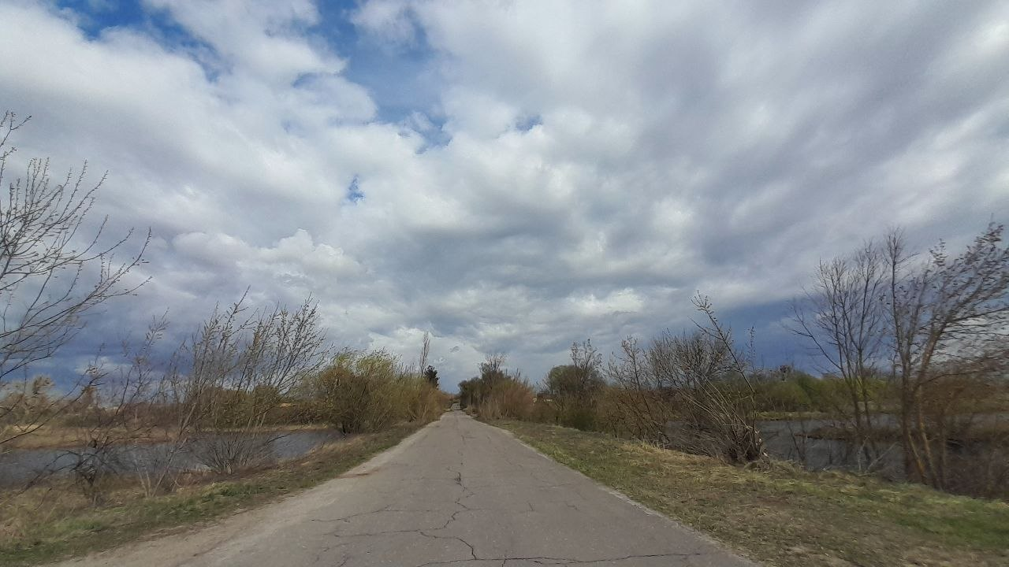
Німецькі колоністи займалися землеробством та скотарством. Колонія проіснувала аж до 1939 року, коли організовано виїхала до Німеччини.у 1920 р. Проживало у колонії тоді 43 родини: 212 чол., в тому чис лі дітей до 8 років – 40 чол., від 8 до 16 років – 75 чол., від 16 років і старших – 97 чол. Мали у користуванні під садибами 30 десятин, пасовищ – 100 десятин, ріллі – 70 десятин, сіножаті 300 десятин.
Світлини навколишніх територій неподалік колишньої Софіївки

Slide 10
Вплив на села Тумень, Бродець, Городище
Під час дослідження я зібрала спогади місцевих жителів .
Вони розповідають про німців як працьовитих, акуратних і організованих людей.
Такі свідчення допомагають краще зрозуміти реальне життя того часу.
Вплив на будівництво - за спогадами жителя Тумень, Адама Гречка, 1941 р.н,: “...дід мені розповідав, як навідувався до німців, щоб навчитись будувати господарські будівлі”, про мирні відносини з колоністами.
Також уклала словник діалектів нашої місцевості, серед яких є чимало “германізмами”. Але кількість таких слів зменшується. Серед різних вікових груп найбільше запозичень із німецької мови виявлено в мовленні найстаршого покоління.

Slide 11
Німецька колонія Софіївка, заснована у 1805 році маршалком Вацлавом Борейком, відіграла роль каталізатора економічного розвитку та модернізації господарства, вплинула на культуру всього регіону.
Простежується вплив німецької архітектури і в погребах, які лишилися у селі. Такі споруди були у кожному господарстві.
Господарства німців були зразком для місцевих селян завдяки використанню досконаліших сільськогосподарських знарядь і механізмів.
Колоністи активно займалися деревообробкою, гончарством та ткацтвом, забезпечуючи внутрішній ринок якісними знаряддями праці та предметами побуту.
Завдяки контакту з німцями в говірках сіл Тумень, Бродець та Городище збереглися германізми («штахєти», “ріхтіг”, “кант”, “шпацірувать” та ін)

Slide 12
Висновки
Таким чином, німецька колонізація на у другій половині XIX – на початку XX століття призвела до появи в селах Тумень, Бродець, Городище нової німецької національної меншини, яка зробила вагомий внесок у сільськогосподарський, промисловий та культурний розвиток й залишила помітний слід в її історичному минулому.
Переселенці, які опинилися в абсолютно іномовному, інокультурному та інорелігійному середовищі, примудрилися уникнути протистоянь і конфліктів з корінним населенням. Це приклад того, як колоністи, позитивно впливали на розвиток регіону, що й привело до збереження пам'яті про німецьку меншину.

Slide 13
Список використаних джерел
1. Висоцьк: із глибини віків до сьогодення. Вид. 3-є, доповн. – Рівне:
Волинські обереги, 2018
2. Матеріали музею історії села Висоцьк
3. Томілович Л. Едвард Руліковський – видатний дослідник історії України // Київська старовина. – К., 1999
4. Руліковський Едвард. Історична довідка про містечко Висоцьк. Із Словника географічного Королівства Польського та інших країв слов’янських. –Варшава. 1895 р.
5. Яковенко Н. Українська шляхта з кінця XIV до середини XVII ст. – К., 1993.
6. Інтернет — ресурси: https://uk.wikipedia.org/wiki,
https://suspilne.media/mykolaiv/963733-buduvali-skoli-ta-hrami-ak-zitta-nimeckih-kolonistiv-vplinulo-na-mikolaivsinu/https://history.rayon.in.ua/topics/386054-tsarska-korona-volinskih-nimtsiv-pamiat-pro-susidiv

